Slide 1

FRACTAL
Проект
Команда
Телесная мастерская
Интенсив по танцевальной импровизации для начинающих

Slide 2
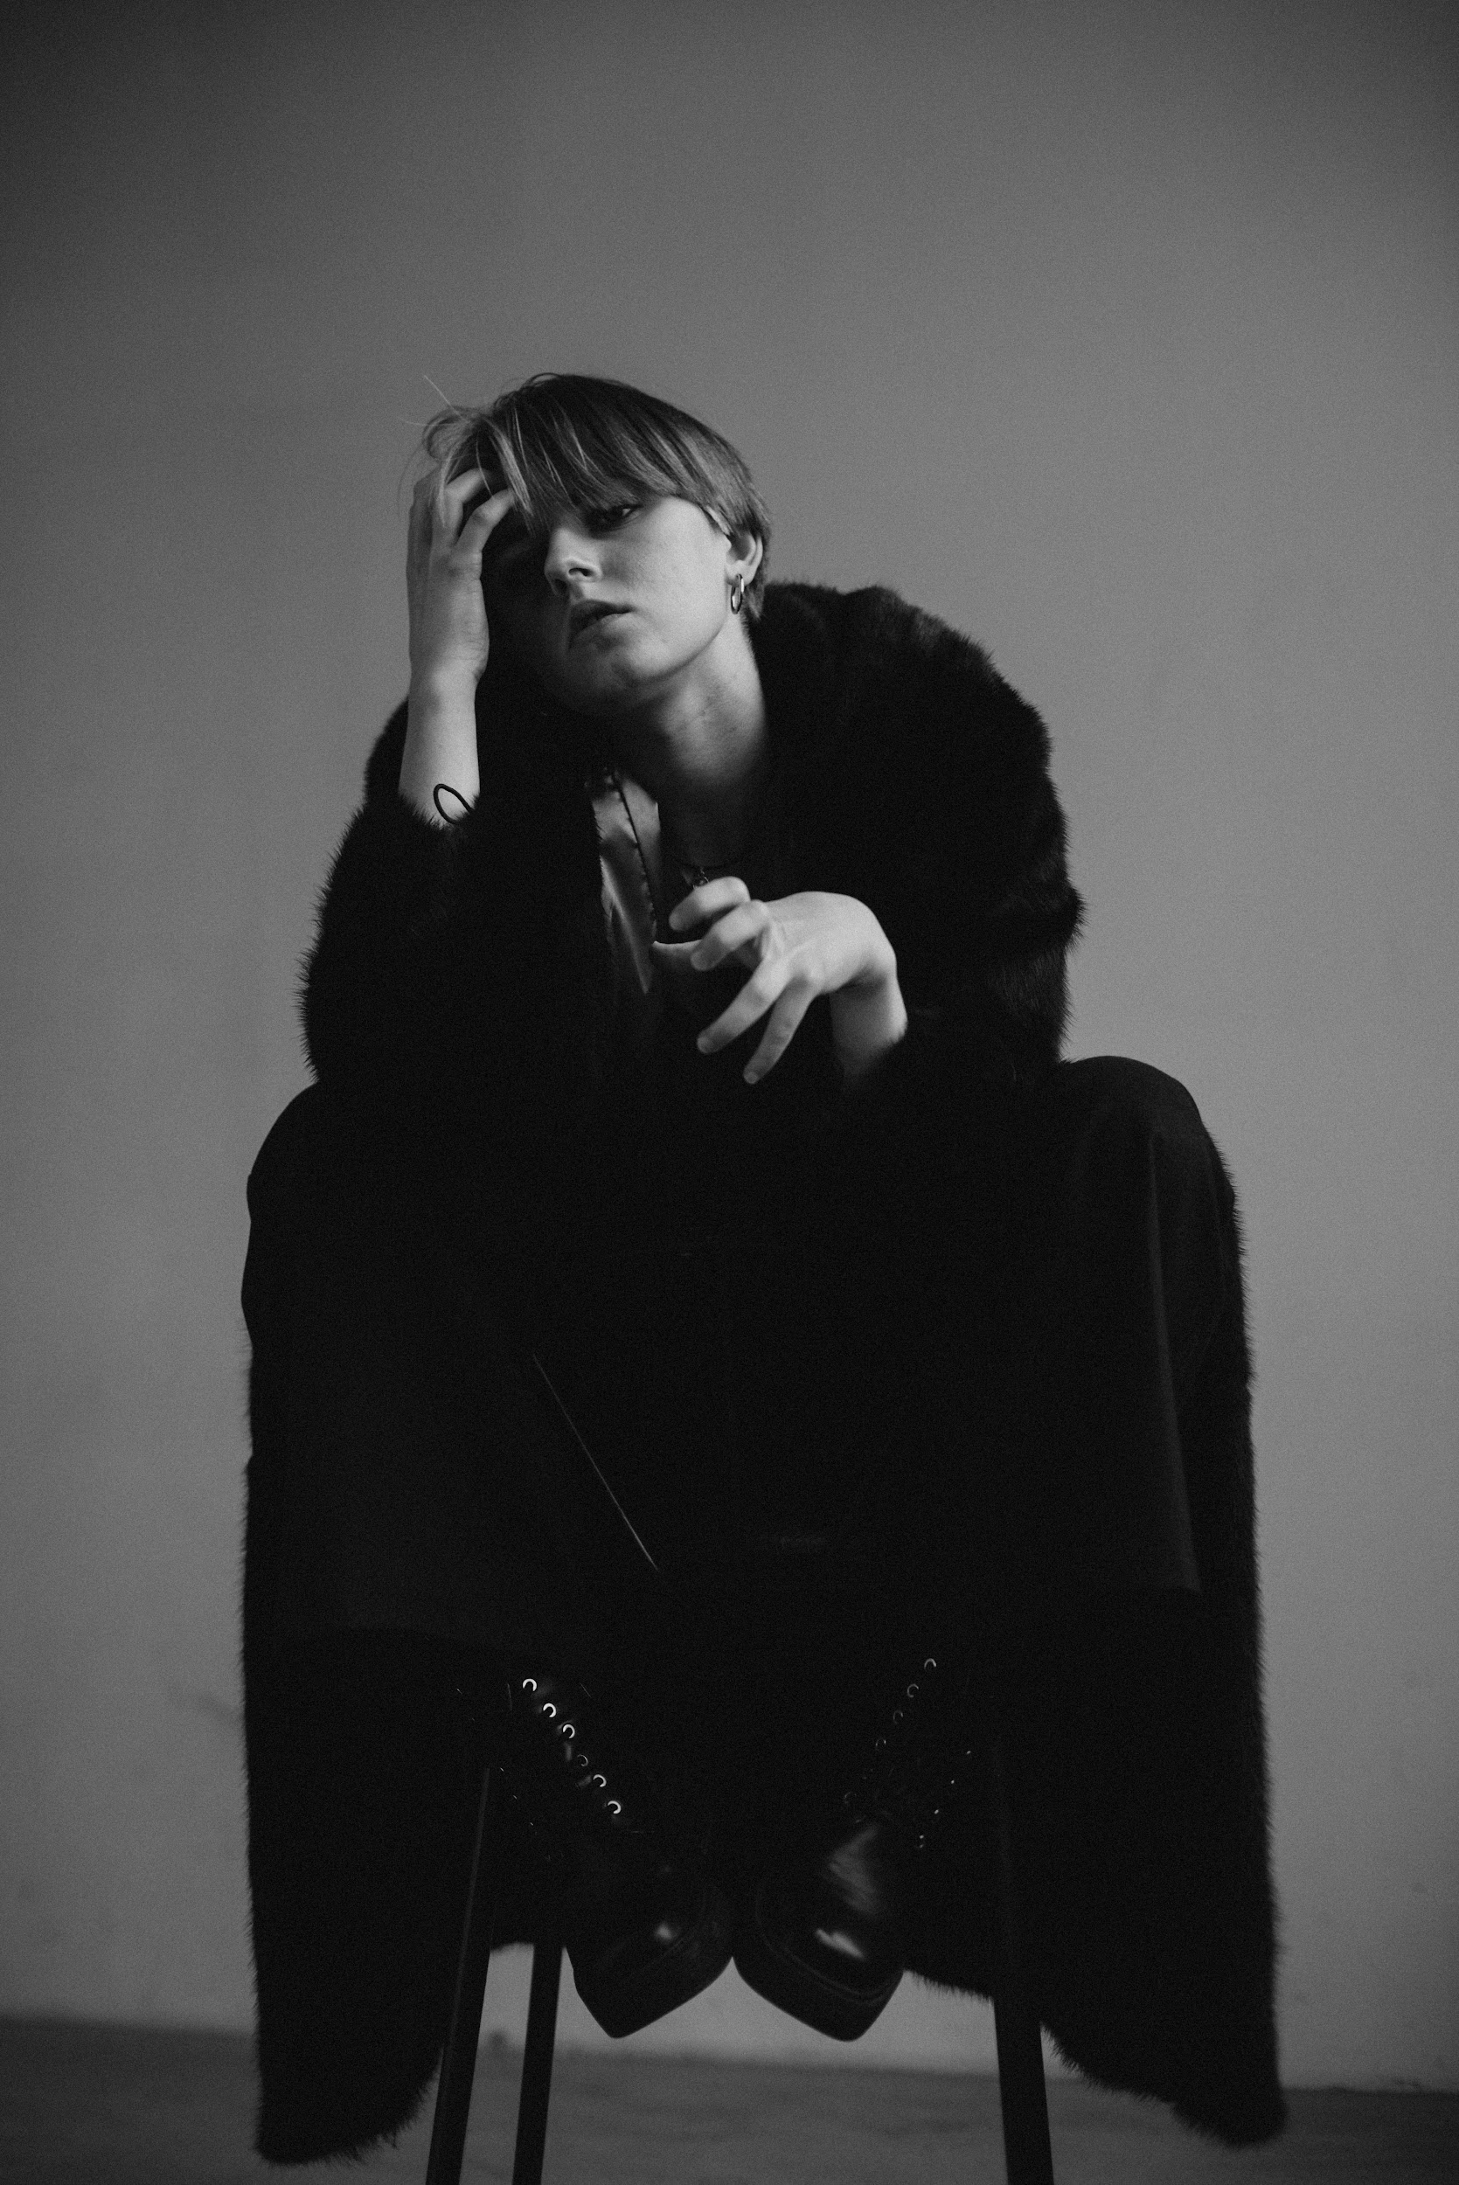
Команда проекта – FRACTAL
Марина Ежова — лидер и единственный участник
Действующий практик танца , педагог
Участник закрытой танцевальной команды ряДОМ
Участник и активный деятель танцевально-театрального коллектива NEXTPRO_lab
Навыки:
Теоретические и практические знания в области танца и физического воспитания
Умение выстраивать деловую коммуникацию
Навыки ведения социальных сетей
Опыт написания текстов для рекламы и привлечения клиентов
Роли:
Организация и реализация проекта
Привлечение новых людей в команду
Общение с клиентами и привлечение клиентов
Оформление продукта
Проведение занятий
Инициация идей
В дальнейшем будут вовлекаться оператор, маркетолог, smm-менеджер, художник по свету, другие практики-теоретики из сферы танца и театра.
Марина Ежова

Slide 3

Проблема
Основная проблема проекта – это развитие танцевальных навыков и явный недостаток образовательных мероприятий по танцевальной импровизации в г. Ижевске
Решение проблемы: организация и проведение офлайн-онлайн интенсива по танцевальной импровизации для начинающих танцоров и танцоров среднего уровня разной стилистики.

Slide 4

Телесная мастерская
Телесная мастерская — офлайн-онлайн интенсив по танцевальной импровизации для начинающих.
Цель: развитие танцевальных навыков и фантазии у начинающих танцоров, преодоление страха перед импровизацией, обретение инструментов, которые позволят развиваться самостоятельно.
Место: г.Ижевск
Интенсив представляет собой групповые танцевальные занятия и офлайн-онлайн лекции под руководством преподавателя-практика, которое будет продолжаться в течение двух месяцев по выходным. Программа интенсива состоит из несколько блоков и разделов. Итогом мероприятия станет съемка профессионального видео - соло перформанса и группового перформанса.

Slide 5
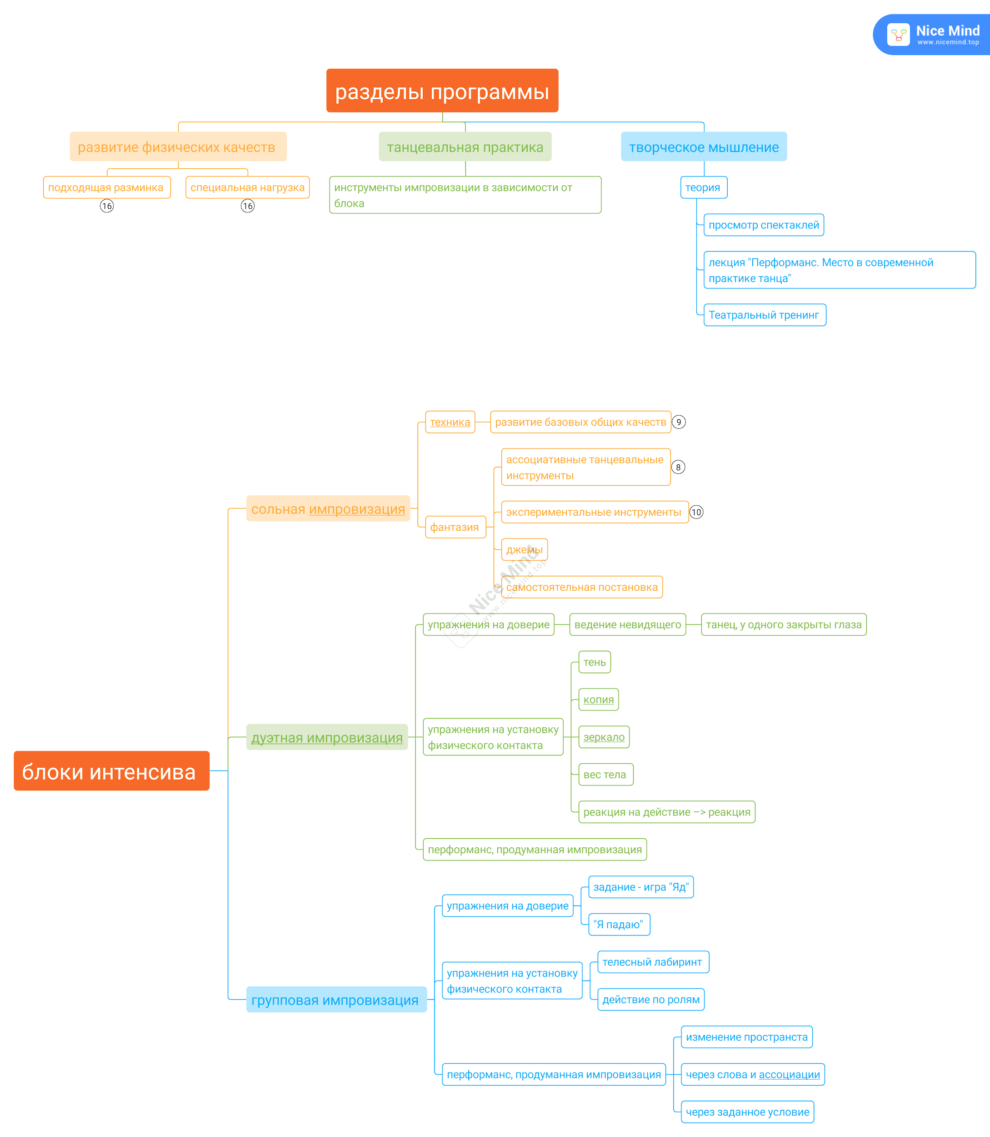
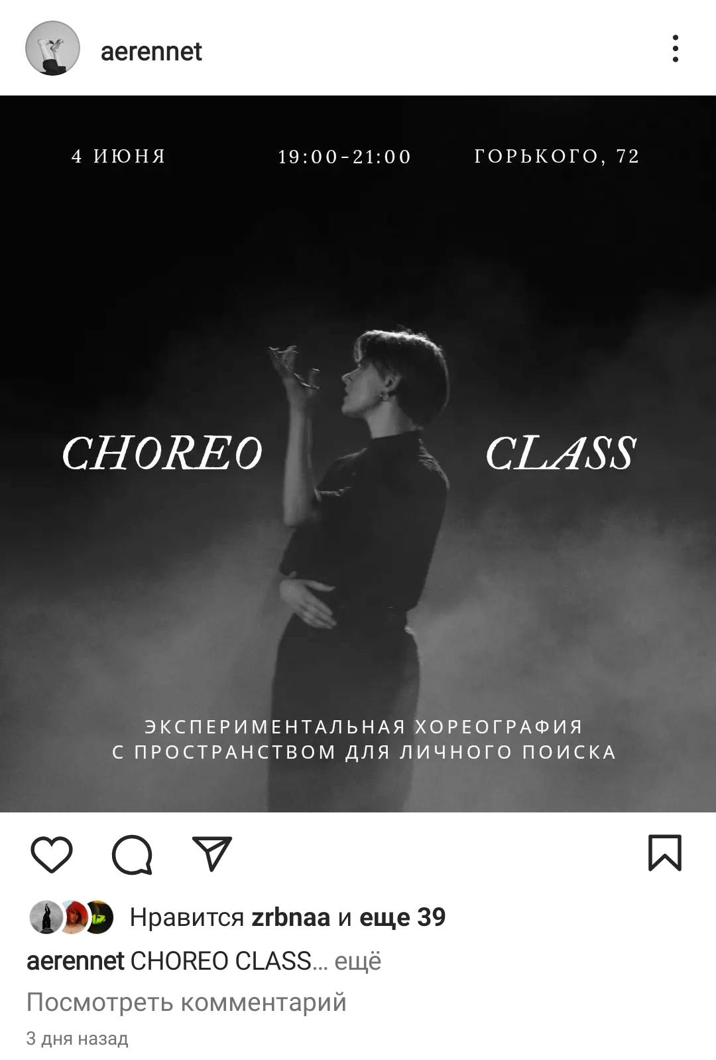
На данный момент
Составлено схематическое представление содержания программы
В ближайшее время запланирован мастер класс для привлечения аудитории и пробы наиболее сложного материала

Slide 6
Роль проекта в обеспечении
технологического суверенитета страны
Роль | Оценка
Инновационность (отметьте нужное) | Инновация мирового уровня Россия Регион Импортозамещение Нет
Рынок НТИ (отметьте нужное) | TechNet SafeNet NeuroNet HomeNet | HealthNet SportNet WearNet EduNet
Сквозные технологии | Не используется

Slide 7

Целевая аудитория
Структура ЦА
Сердце целевой аудитории – ученики и подписчики соц. сетей создателей проекта, знакомые начинающие танцоры.
Основная целевая аудитория – танцоры начинающего уровня из разных стилей, практикующие или желающие начать практиковать импровизацию в танце.
Косвенная целевая аудитория – родители подростков, занимающихся современными видами танцев.
Целевая аудитория данного продукта:
Танцоры начального и среднего уровня
Девушки и юноши в возрасте 14-23 лет, занимающиеся телесными или театральными практиками.

Slide 8
Вид целевой аудитории – b2c (потребительский бизнес)
Сегментация рынка по методике М. Шеррингтона “5W”
Готовый продукт подходит для приобретения и личного пользования отдельными физ. лицами.
Тип продукта – офлайн курс, мероприятие
Тип потребителя – индивидуальный потребитель, амбиверт, экономный/рациональный (цена), раскованный/равнодушный (коммуникабельность)
Мотивация к покупке – желание развиваться в выбранной сфере
Ситуация покупки, время – вследствие личного интереса, по рекомендации, по просьбе ребенка-подростка, время может быть любым
Место покупки – интернет

Slide 9
Сегментация рынка
география | г. Ижевск
целевая аудитория | основная | косвенная
демография
пол | м,ж | Ж
возраст | 14-23 | 40-50
семейное положение | - | семья, дети
уровень дохода | низкий | средний и высокий
психография
образ жизни | активный | активный, но, в целом, значение не принципиально
окружение | одноклассники, однокурсники, танцевальное комьюнити, сокомандники | возможно,родители других детей-танцоров, но не принципиально
тип личности | независимые, карьеристы | независимые, интеллигенты

Slide 10
ЦА | основная | косвенная
поведение
поводы для покупки | Личное желание, рекомендация друга или педагога. | Просьба ребенка
искомые выгоды | Качество, содержание, общение и знакомства | Экономия, качество
статус пользователя | бывший покупатель, потенциальный покупатель, новый покупатель, | Потенциальный, новый, бывший покупатель
интенсивность потребления | Единажды либо на каждый запуск курса

Slide 11

Конкурентоспособность
Конкуренты услуги
Наши особенности
Групповые занятия у других преподавателей
Мастер-классы и интенсивы по хореографии
Поездки в танцевальные лагеря
Танцевальные онлайн курсы
Узкая специализация и конкретное решите проблемы;
Большая информативность;
Согласование по времени;
Низкая относительно конкурентов цена.

Slide 12
Ключевые партнёры Друзья и знакомые из танц. индустрии (Помогают рекламировать) ЦСДР как место для организации перформанса за отн. низкую стоимость. Молодые, набирающие опыт опираторв и контент мейкеры | Ключевые виды деятельности Реклама в соц сетях Общение с клиентами Проведение мероприятие Бух. учёт | Ценностные предложения Предлагаю за относительно короткие сроки освоить основные и частные практики импровизации; Информационный и энергетический обмен; Обратную связь; Курирование и помощь в процессе и вне |  | Взаимоотношения с клиентами Вежливое и доброжелательное общение, обеспечение взаимодействия участников, создание комьюнити, обратная связь | Потребительские сегменты Продаю начинающим танцорам, которым необходимо развитие в танцевальной импровизации. Для них важно содержание программы, соотношение цена-качество, удобство расположения места проведения и времени проведения. Готовы заплатить до 3000₽ за полноценный курс
 | Ключевые ресурсы Финансовые ресурсы для оплаты аренды Интеллектуальные для составления программы и качественного проведения занятий,коммуникации |  |  | Каналы сбыта Социальные сети
Структура издержек Аренда |  |  | Потоки поступления доходов Разовые сделки

Slide 13
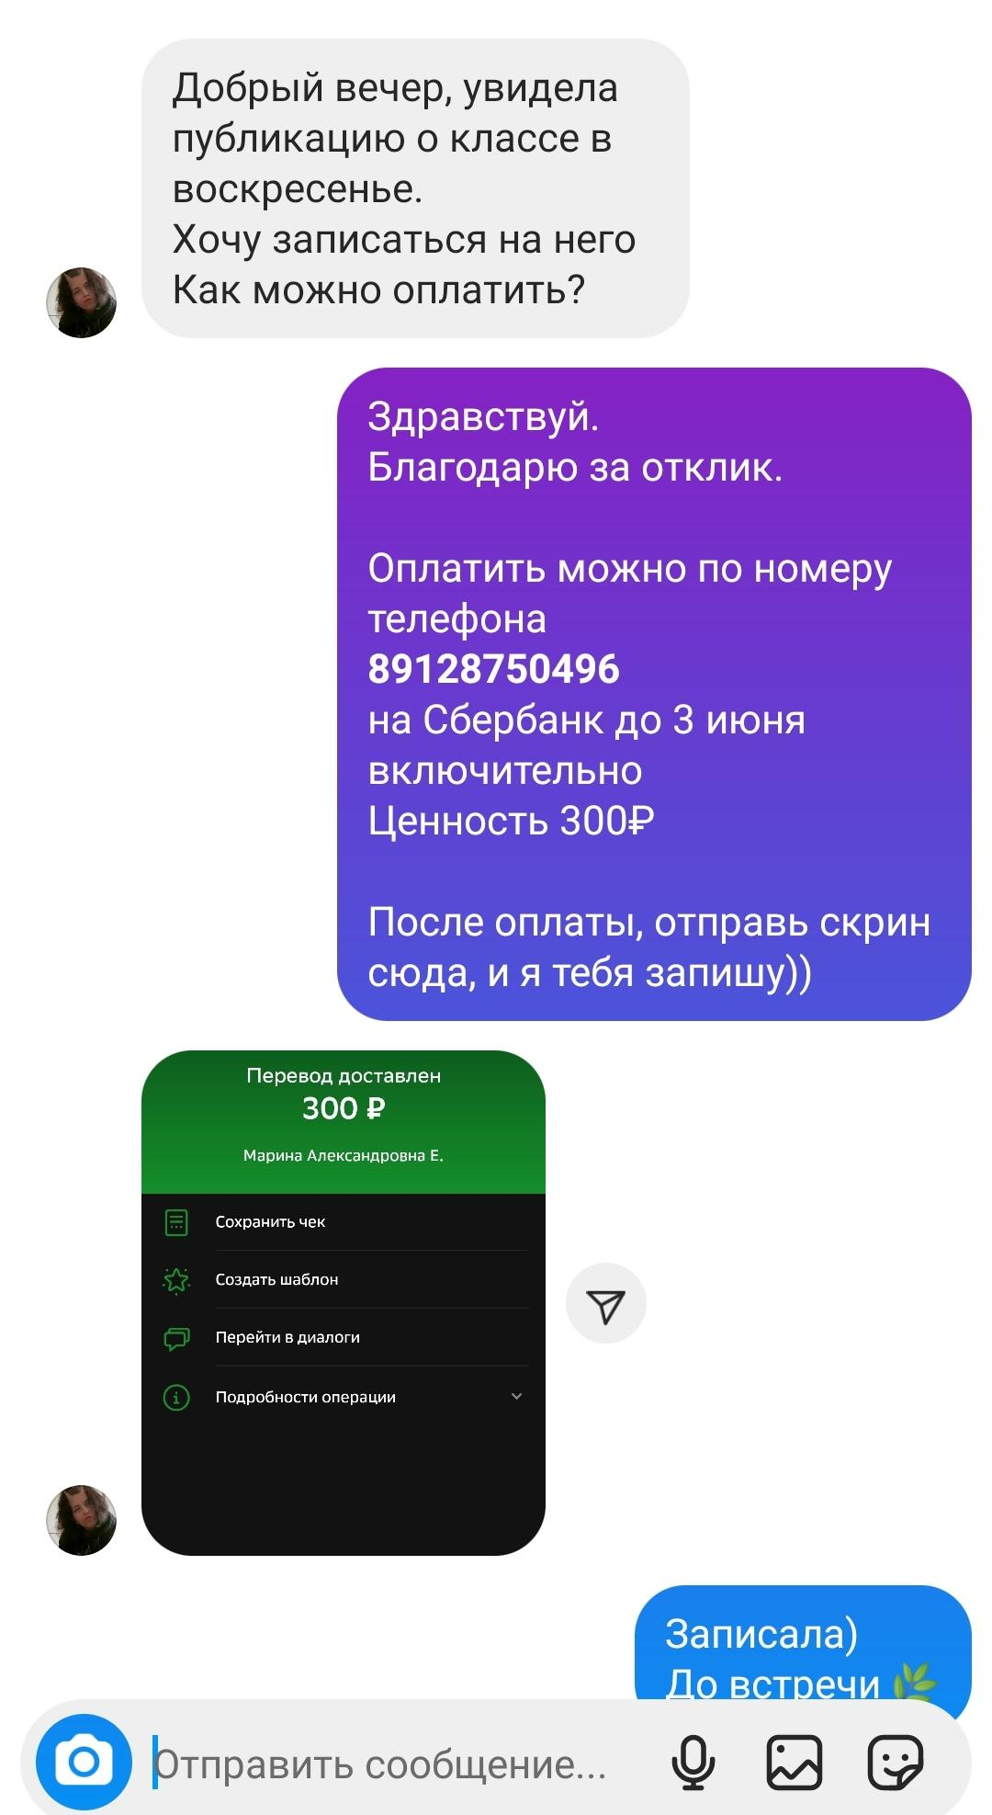
Процесс оказания услуги
.1 Информирование через рекламу
2. Переписка с клиентами, набор группы для занятий
3. Договоренность с группой о времени
4. Оплата интенсива покупателями
5. Среда помещения
6. Проведения мероприятия в назначенное время и в назначенном месте
7. Обратная связь
8. Онлайн лекции
Запись на класс, о котором было сказано ранее

Slide 14

Цель проекта по SMART
Стартовые инвестиции
Цель маркетинга: набрать на курс более 15 человек (при условии что цена продукта 3000рублей)
Доход за весь период (2месяца) должен быть более 32000₽ для погашения аренды. Оптимальный доход за один курс 45000₽
32000₽ для погашения аренды, источник – деньги покупателей, свои собственные

Slide 15
Организационный план
Финансовый план
Оформление как самозанятой, налог при работе с физ. лицами 4%
Доходы: 45000₽
Расходы: 32000₽
Прибыль до налогообложения: 13000₽
Налоги: 540₽
Чистая прибыль: 12460₽

Slide 16
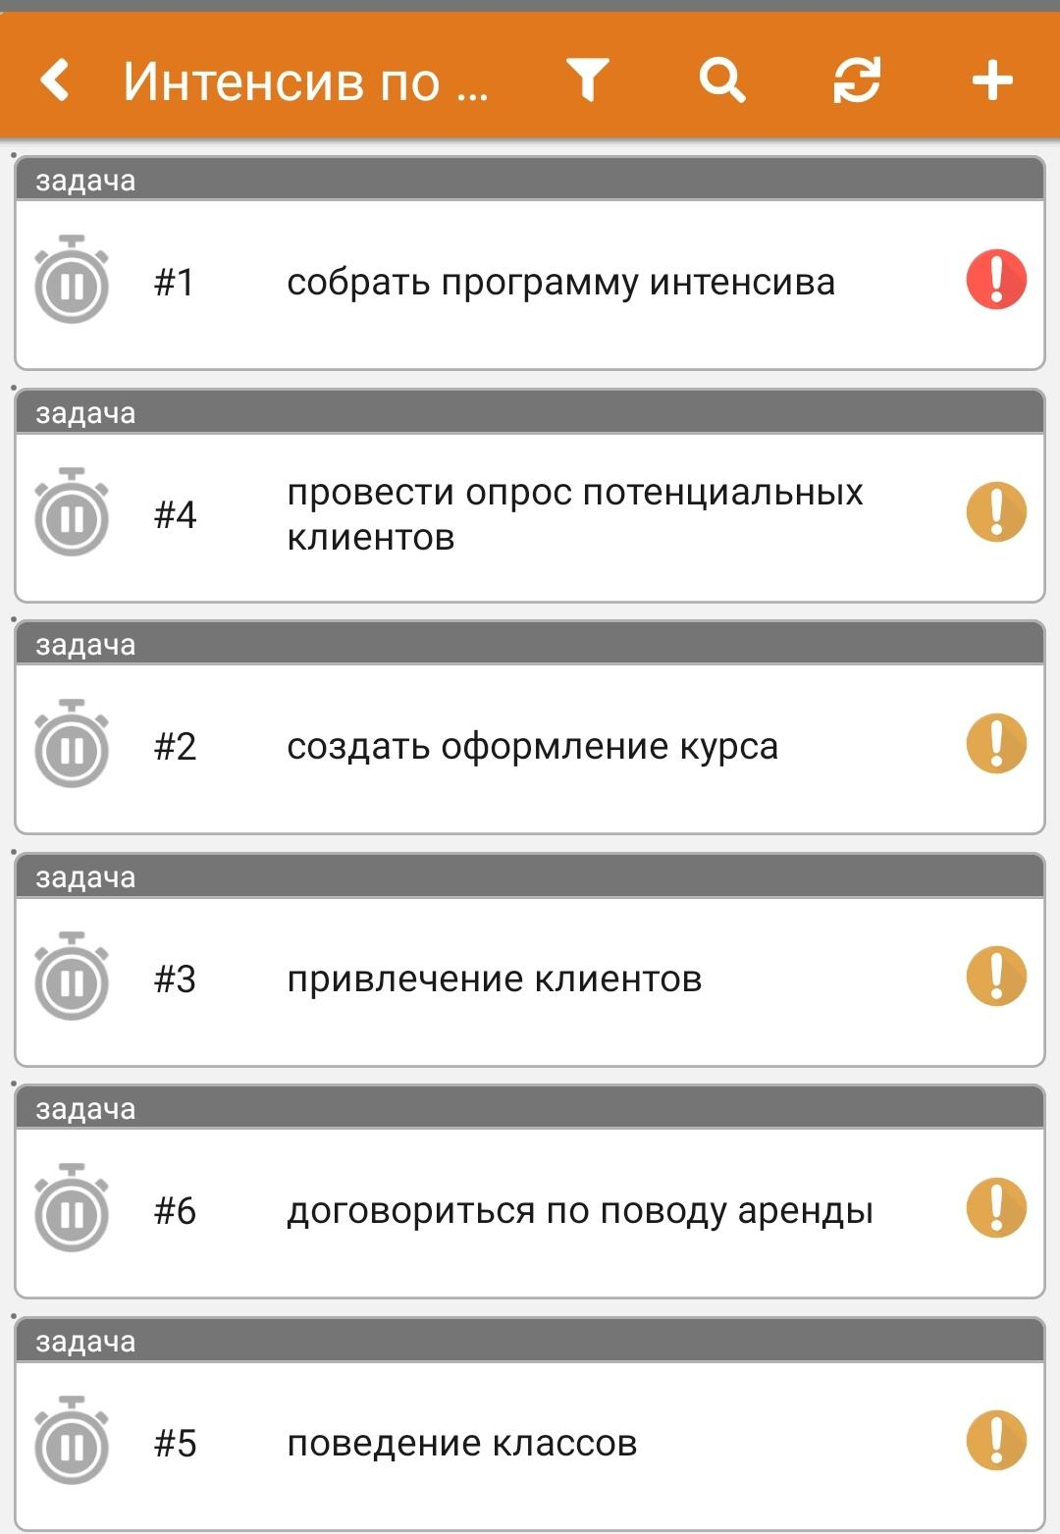
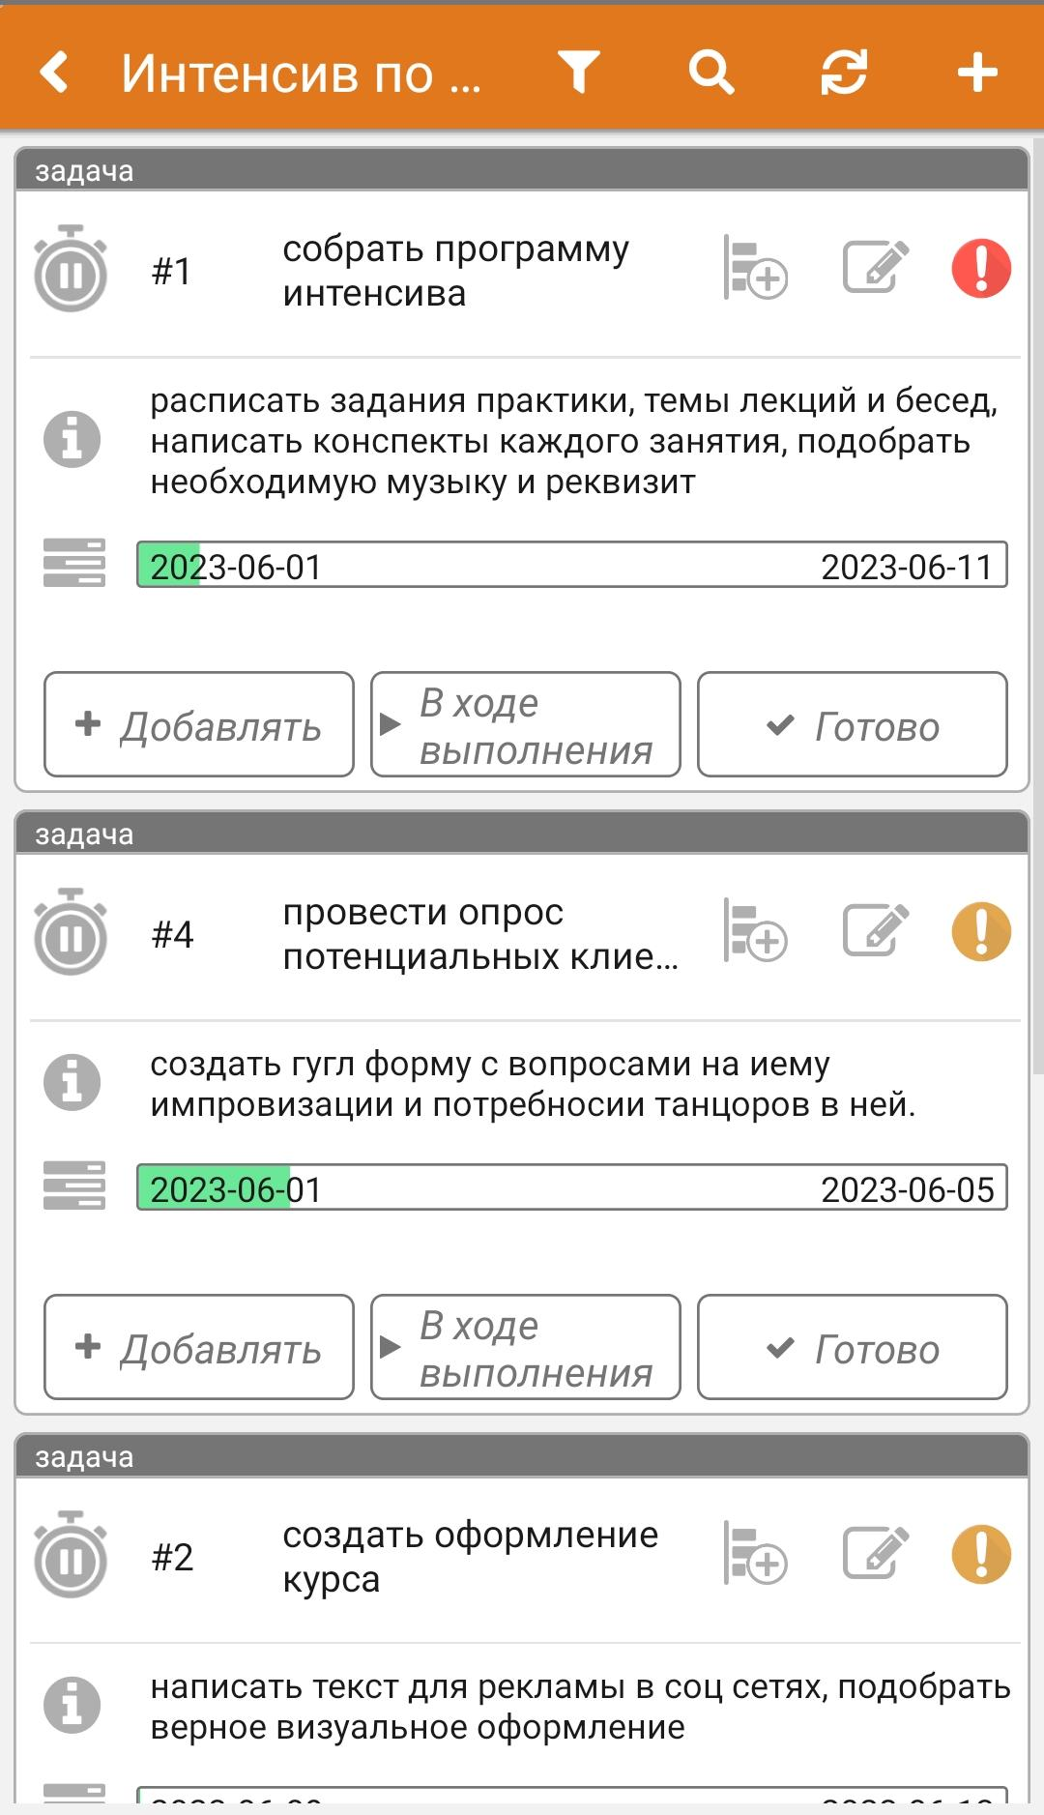
План реализации проекта

Slide 17
Благодарю за внимание!

